Slide 1

Hyperparameter tuning
Using an appropriate scale to pick hyperparameters
deeplearning.ai

Slide 2
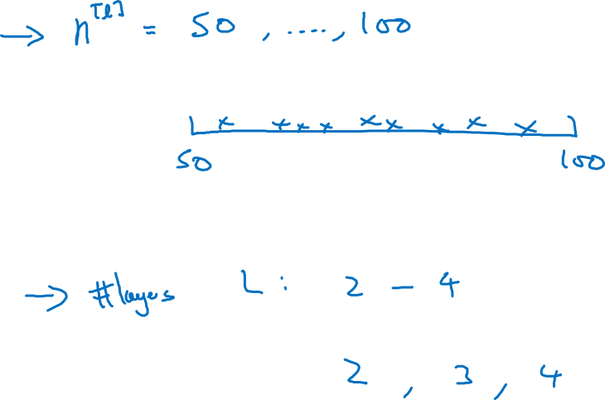
Picking hyperparameters at random

Slide 3
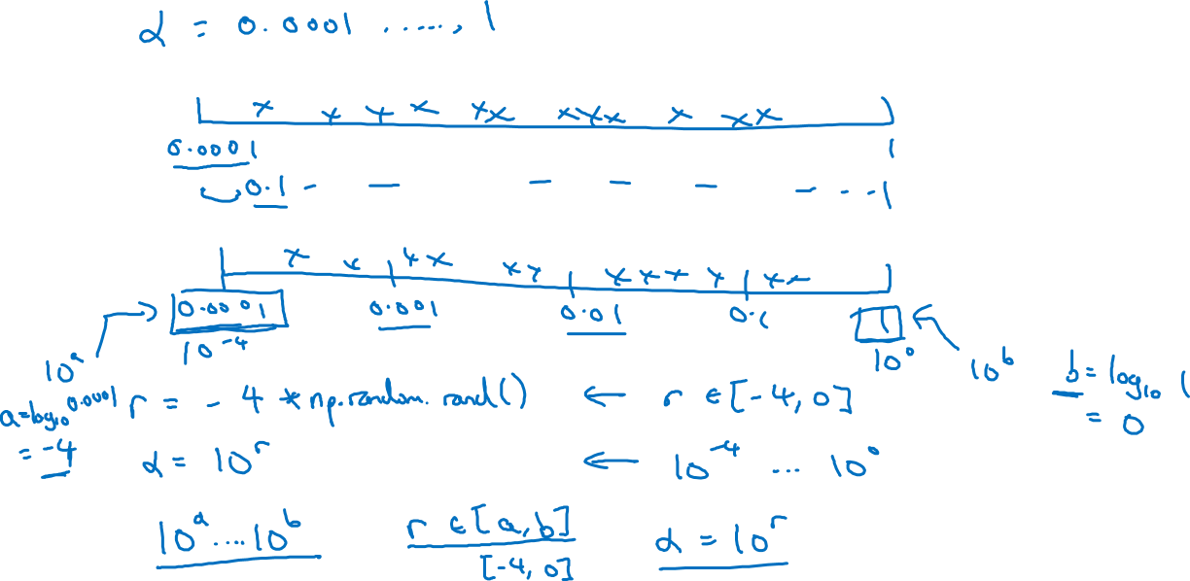
Appropriate scale for hyperparameters
在不同的区域，超参数的敏感度不一样，有时随机抽样需要变换尺度
线性尺度
Log尺度似乎更合适

Slide 4
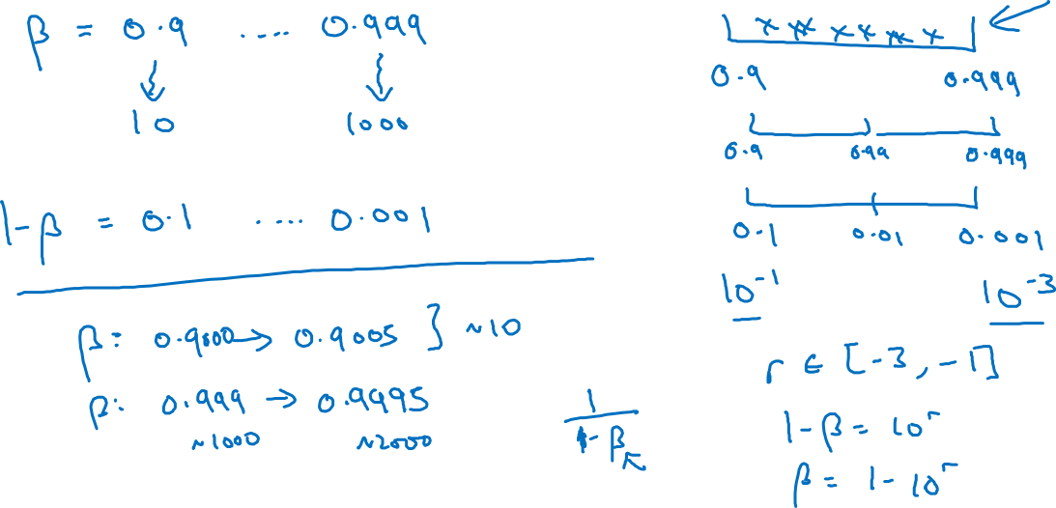
Hyperparameters for exponentially weighted averages

